Slide 1
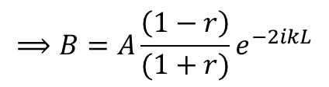


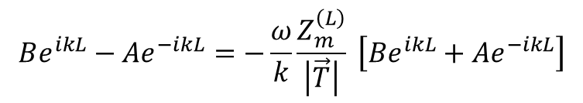
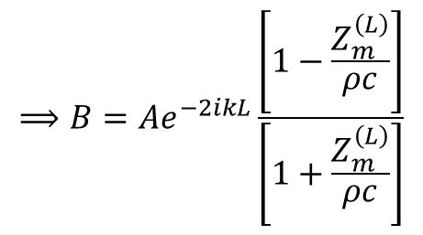
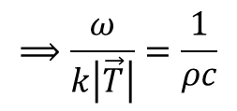
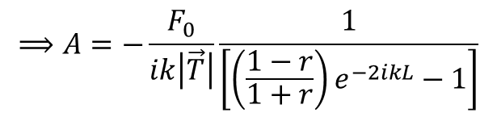
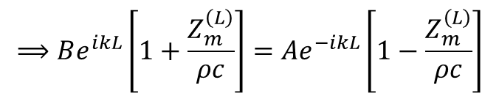
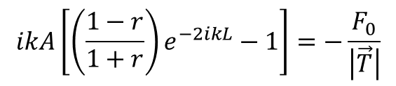
$$Be^{ikL}−Ae^{−ikL}=−\frac{ω}{k}\frac{Z_{m}^{\left(L\right)}}{\left|\vec{T}\right|} \left[Be^{ikL}+Ae^{−ikL}\right]$$
$$\frac{ω}{k}=c ; \left|\vec{T}\right|=ρc^{2}$$
De (2) tenemos:
$$⟹\frac{ω}{k\left|\vec{T}\right|}=\frac{1}{ρc}$$
$$⟹Be^{ikL}\left[1+\frac{Z_{m}^{\left(L\right)}}{ρc}\right]=Ae^{−ikL}\left[1−\frac{Z_{m}^{\left(L\right)}}{ρc}\right]$$
$$⟹B=Ae^{−2ikL}\frac{\left[1−\frac{Z_{m}^{\left(L\right)}}{ρc}\right]}{\left[1+\frac{Z_{m}^{\left(L\right)}}{ρc}\right]}$$
Definimos $r=Z_{m}^{(L)}/ρc$
$$⟹B=A\frac{\left(1−r\right)}{(1+r)}e^{−2ikL}$$
$$ikA\left[\left(\frac{1−r}{1+r}\right)e^{−2ikL}−1\right]=−\frac{F_{0}}{\left|\vec{T}\right|}$$
$$⟹A=−\frac{F_{0}}{ik\left|\vec{T}\right|}\frac{1}{\left[\left(\frac{1−r}{1+r}\right)e^{−2ikL}−1\right]}$$
De (1) tenemos:

Slide 2
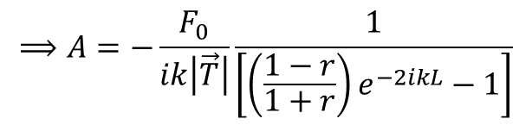
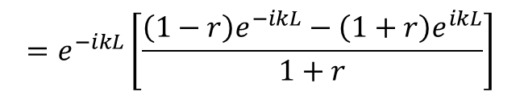
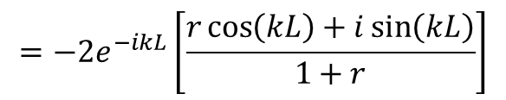
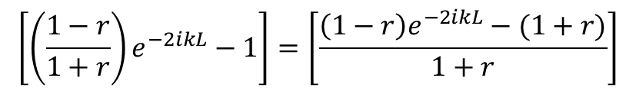

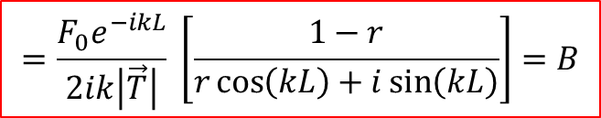

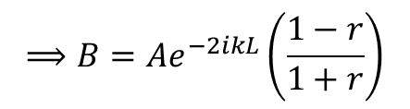
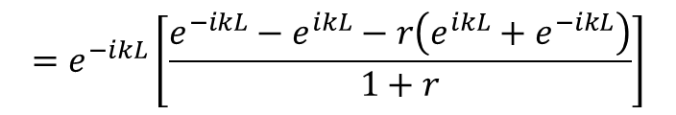
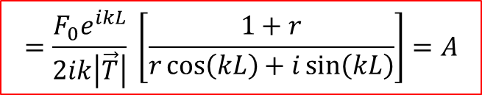
$$\left[\left(\frac{1−r}{1+r}\right)e^{−2ikL}−1\right]=\left[\frac{\left(1−r\right)e^{−2ikL}−(1+r)}{1+r}\right]$$
$$=e^{−ikL}\left[\frac{\left(1−r\right)e^{−ikL}−\left(1+r\right)e^{ikL}}{1+r}\right]$$
$$−2i\sin{(kL)}$$
$$2\cos{(kL)}$$
$$=e^{−ikL}\left[\frac{e^{−ikL}−e^{ikL}−r\left({e^{ikL}+e}^{−ikL}\right)}{1+r}\right]$$
$$={−2e}^{−ikL}\left[\frac{r\cos\left(kL\right)+i\sin\left(kL\right)}{1+r}\right]$$
$$⟹A=−\frac{F_{0}}{ik\left|\vec{T}\right|}\frac{1}{\left[\left(\frac{1−r}{1+r}\right)e^{−2ikL}−1\right]}$$
$$=\frac{F_{0}e^{ikL}}{2ik\left|\vec{T}\right|} \left[\frac{1+r}{r\cos\left(kL\right)+i\sin\left(kL\right)}\right]=A$$
$$⟹B=Ae^{−2ikL}\left(\frac{1−r}{1+r}\right)$$
$$=\frac{F_{0}e^{−ikL}}{2ik\left|\vec{T}\right|} \left[\frac{1−r}{r\cos\left(kL\right)+i\sin\left(kL\right)}\right]=B$$

Slide 3
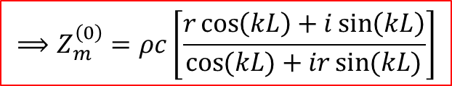
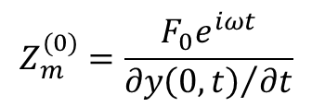
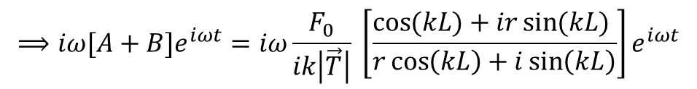

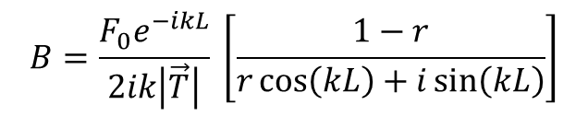
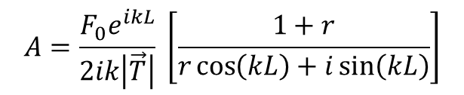
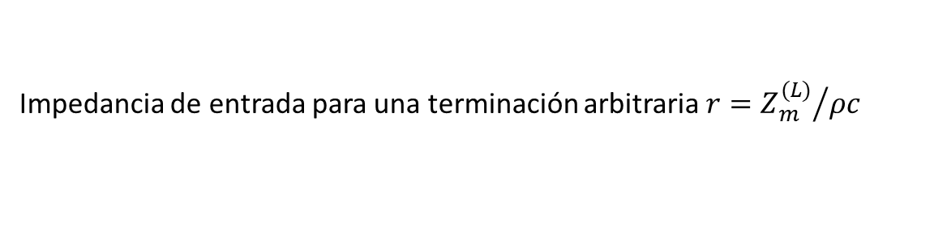
¿Cuánto vale la impedancia de entrada $Z_{m}^{(0)}?$
$$Z_{m}^{(0)}=\frac{F_{0}e^{iωt}}{{∂y\left(0,t\right)}/{∂t}}$$
$$y\left(x,t\right)=Ae^{i\left(ωt−kx\right)}+Be^{i\left(ωt+kx\right)}⟹\frac{∂y\left(0,t\right)}{∂t}=iω[A+B]e^{iωt}$$
$$A=\frac{F_{0}e^{ikL}}{2ik\left|\vec{T}\right|} \left[\frac{1+r}{r\cos\left(kL\right)+i\sin\left(kL\right)}\right]$$
$$⟹iω[A+B]e^{iωt}=iω\frac{F_{0}}{ik\left|\vec{T}\right|} \left[\frac{\cos{(kL)}+ir\sin{(kL)} }{r\cos\left(kL\right)+i\sin\left(kL\right)}\right]e^{iωt}$$
$$B=\frac{F_{0}e^{−ikL}}{2ik\left|\vec{T}\right|} \left[\frac{1−r}{r\cos\left(kL\right)+i\sin\left(kL\right)}\right]$$
$$⟹Z_{m}^{\left(0\right)}=ρc\left[\frac{r\cos\left(kL\right)+i\sin\left(kL\right)}{\cos{(kL)}+ir\sin{(kL)}}\right]$$
Impedancia de entrada para una terminación arbitraria ${r=Z_{m}^{(L)}}/{ρc}$
¿Para qué frecuencias habrá resonancia en el sistema?
Las frecuencias de resonancia son aquellas para las que $Im \left[Z_{m}^{\left(0\right)}\right]=0$

Slide 4
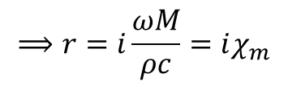



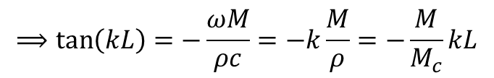




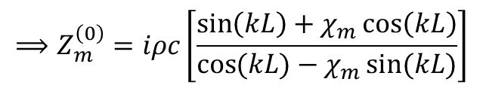
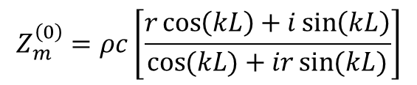
$$Z_{m}^{\left(0\right)}=ρc\left[\frac{r\cos\left(kL\right)+i\sin\left(kL\right)}{\cos{(kL)}+ir\sin{(kL)}}\right]$$
La resonancia ocurre cuando la parte imaginaria de la impedancia de entrada es nula
EJEMPLOS:
1) Terminación con masa acoplada
$$⟹r=i\frac{ωM}{ρc}=iχ_{m}$$
$$χ_{m}∈ℝ$$
$$M$$
$$Z_{m}^{(L)}=iωM$$
$$⟹Z_{m}^{\left(0\right)}=iρc\left[\frac{\sin\left(kL\right)+χ_{m}\cos\left(kL\right)}{\cos{(kL)}−χ_{m}\sin{(kL)}}\right]$$
$$f\left(t\right)=F_{0}\cos{(ωt)}$$
La impedancia es puramente reactiva
$$x=0$$
$$x=L$$
$$x$$
$$⟹\tan\left(kL\right)=−\frac{ωM}{ρc}=−k\frac{M}{ρ}=−\frac{M}{M_{c}}kL$$
La condición de resonancia es: $\sin\left(kL\right)+χ_{m}\cos\left(kL\right)=0$
$$M_{c}=ρL$$

Slide 5

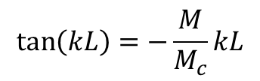


$$\tan\left(kL\right)=−\frac{M}{M_{c}}kL$$
$$M/M_{c}≪1$$
$$M/M_{c}=1$$
$$M/M_{c}≫1$$

Slide 6

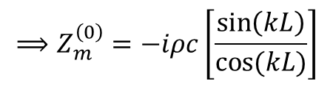


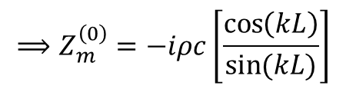



2) Terminación extremo libre
$$⟹r=0$$
$$⟹Z_{m}^{\left(0\right)}=−iρc\left[\frac{\sin\left(kL\right)}{\cos{(kL)}}\right]$$
La condición de resonancia es $kL=nπ$
$⟹M/M_{c}≪1$ es equivalente a un extremo libre
3) Terminación extremo fijo
$$⟹r→∞$$
$$⟹Z_{m}^{\left(0\right)}=−iρc\left[\frac{\cos\left(kL\right)}{\sin{(kL)}}\right]$$
La condición de resonancia es $kL=\frac{\left(2n−1\right)π}{2}$
$⟹M/M_{c}≫1$ es equivalente a un extremo fijo

Slide 7
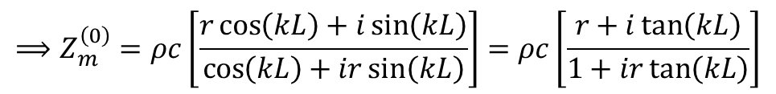

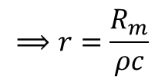
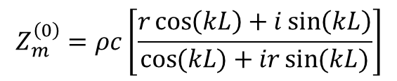

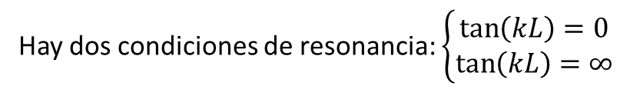


$$Z_{m}^{\left(0\right)}=ρc\left[\frac{r\cos\left(kL\right)+i\sin\left(kL\right)}{\cos{(kL)}+ir\sin{(kL)}}\right]$$
4) Terminación en un amortiguador
$$⟹r=\frac{R_{m}}{ρc}$$
$$r∈ℝ$$
$$⟹Z_{m}^{\left(0\right)}=ρc\left[\frac{r\cos\left(kL\right)+i\sin\left(kL\right)}{\cos\left(kL\right)+ir\sin\left(kL\right)}\right]=ρc\left[\frac{r+i\tan\left(kL\right)}{1+ir\tan\left(kL\right)}\right]$$
$$f\left(t\right)=F_{0}\cos{(ωt)}$$
$$Z_{m}^{(L)}=R_{m}$$
$$x=0$$
$$x=L$$
$$x$$
Observación:
Hay dos condiciones de resonancia: $\left\{\begin{aligned}\tan\left(kL\right)=0 \\ \tan\left(kL\right)=∞\end{aligned}\right.$
Si $r=1, ⇒Z_{m}^{(0)}=ρc$
La cuerda se comporta como si fuera infinita, no hay onda reflejada desde el extremo derecho

Slide 8



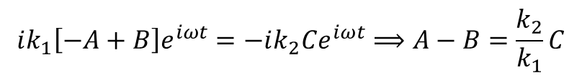

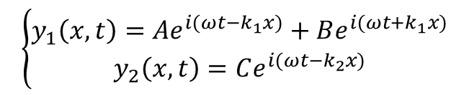


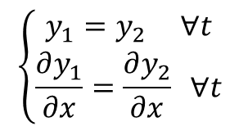


DISCONTINUIDAD DE IMPEDANCIA
1) Cambio de densidad
$$\left\{\begin{aligned}y_{1}\left(x,t\right)=Ae^{i(ωt−k_{1}x)}+Be^{i(ωt+k_{1}x)} \\ y_{2}\left(x,t\right)=Ce^{i(ωt−k_{2}x)}\end{aligned}\right.$$
$$−∞<x≤0$$
Onda incidente
$$ρ_{2}$$
$$0≤x<+∞$$
$$ρ_{1}$$
Condiciones de frontera:
$$x$$
$$\left\{\begin{aligned}y_{1}=y_{2} ∀t \\ \frac{∂y_{1}}{∂x}=\frac{∂y_{2}}{∂x} ∀t\end{aligned}\right.$$
$$x=0$$
En $x=0$
Físicamente la primer condición implica que las cuerdas no se separan en la interface
$$\left[A+B\right]e^{iωt}=Ce^{iωt}⟹A+B=C$$
La segunda condición implica que hay continuidad en la fuerza en la interface
$$ik_{1}\left[−A+B\right]e^{iωt}=−ik_{2}Ce^{iωt}⟹A−B=\frac{k_{2}}{k_{1}}C$$

